Slide 1
Актуальные вопросы тарифного регулирования электросетевого комплекса и предложения по совершенствованию регуляторной среды
17 октября 2013 года
Заместитель Генерального директора по экономике и финансам
Шатохина Оксана Владимировна

Slide 2
Основные этапы изменения управления электросетевым
комплексом
17 июня 2013
Между ОАО «Россети» и Росимуществом заключено акционерное соглашение о порядке управления и голосования акциями ОАО «ФСК ЕЭС»
06 мая 2013
4 апреля 2013
Распоряжением Правительства Российской Федерации утверждена Стратегия развития электросетевого комплекса Российской Федерации
Внесена запись в ЕГРЮЛ о государственной регистрации изменений и дополнений, вносимых в Устав Общества, в связи с созданием ОАО «Россети»
10 июля 2012
Подписан договор о передаче полномочий исполнительного органа ОАО «Холдинг МРСК», одобренный годовым Общим собранием акционеров Общества 30 июня 2012
14 июня 2013
Акции ОАО «ФСК ЕЭС» внесены в уставный капитал ОАО «Россети»
8 мая 2012
Подписана директива Правительства Российской Федерации, предусматривающая передачу полномочий единоличного исполнительного органа ОАО «Холдинг МРСК» ОАО «ФСК ЕЭС»
06 мая 2013
Внеочередным Общим собранием акционеров ОАО «Россети» одобрено увеличение уставного капитала и соглашение о порядке управления и голосования акциями ОАО «ФСК ЕСЭ»
22 ноября 2012
Президентом России В.В.Путиным подписан указ о создании открытого акционерного общества «Российские сети»

Slide 3
Указ Президента от 22 ноября 2012 года -
Реформа и новая Стратегия развития ЭСК
Указом Президента от 22.11.2012 №1567 и утвержденной Стратегией развития электросетевого комплекса установлены ключевые задачи и целевые ориентиры для компаний Комплекса:
Повышение надежности и качества электроснабжения до уровня, соответствующего запросу потребителей:
Повышение эффективности электросетевого комплекса:
Повышение качества обслуживания потребителей (в том числе снижение количества этапов, необходимых для технологического присоединения к электрическим сетям , к 2015 году с 10 до 6 и к 2018 году – до 5);
Снижение недоотпуска электрической энергии;
Увеличение безопасности энергоснабжения, в том числе снижение общего количества несчастных случаев;
Снижение стоимости технологического присоединения для малого и среднего бизнеса;
Уменьшение зон свободного перетока электрической энергии с 27 до 18 к 2017 году.
Повышение загрузки мощностей;
Снижение удельных инвестиционных расходов на 30 процентов относительно уровня 2012 года;
Снижение операционных расходов на 15 процентов к 2017 году с учетом инфляции относительно уровня 2012 года в расчете на единицу обслуживаемого оборудования;
Снижение к 2017 году величины потерь на 11 процентов по отношению к уровню 2012 года;
Обеспечение конкурентного уровня тарифов для бизнеса;
Снижение перекрестного субсидирования в сетевом тарифе;
Снижение количества ТСО на 50% к 2017 году от уровня 2012 г. и на 50% к 2030 г. от уровня 2017 г.
Позиционирование «Россети» как квази-регулятора отрасли и общегосударственного центра компетенции по внедрению передовых экономических и технических решений

Slide 4
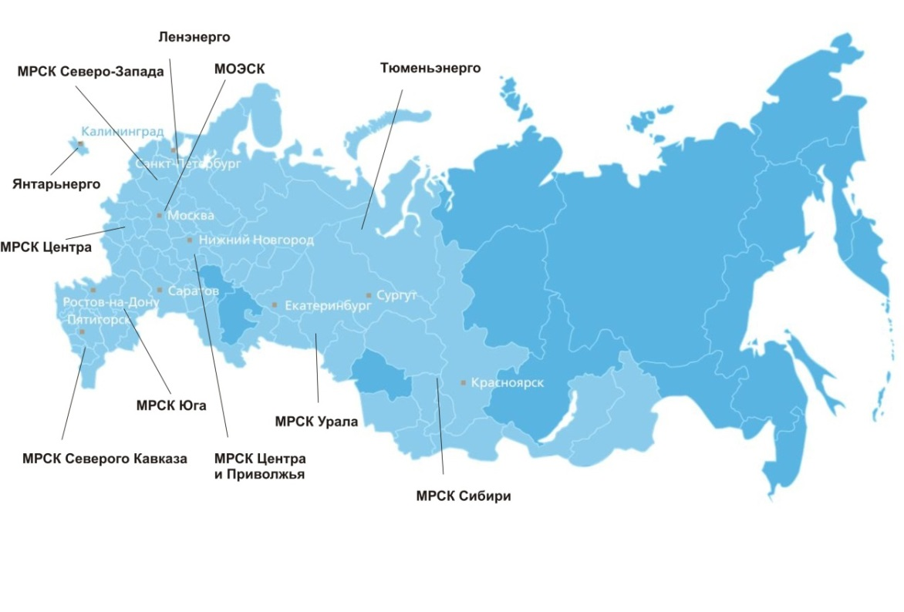
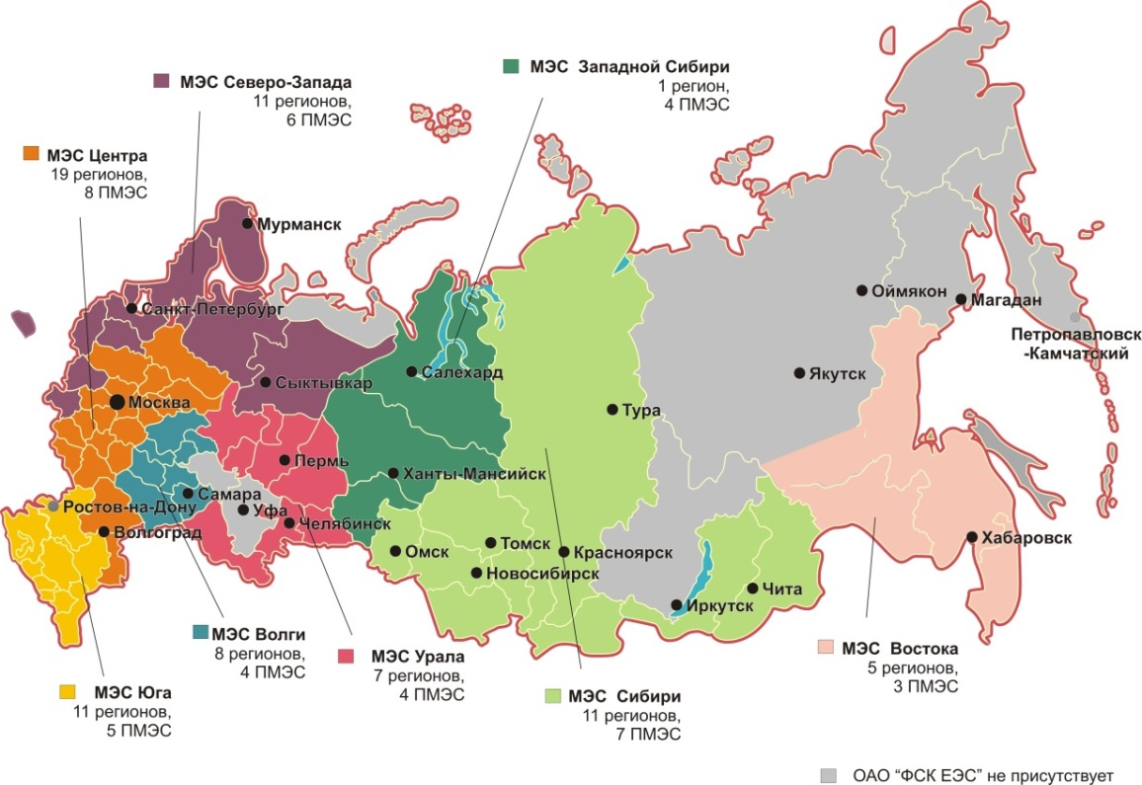
Характеристики электросетевого комплекса
Магистральный сетевой комплекс
Линии электропередачи, тыс. км. | 132,3
Подстанции | 891
Трансформаторная мощность, ГВА | 334,8
Отпуск электроэнергии из ЕНЭС (за 2012 г.), млрд. кВт*ч. | 498,3
Количество сотрудников, тыс. человек | 25
Потери за 2012 год, в % от отпуска из сети | 4,2
Количество филиалов МЭС | 8
68 регионов
Распределительный сетевой комплекс
Линии электропередачи, тыс. км. | 2 210
Подстанции 3-6(10)-220 кВ | 453 000
Трансформаторная мощность, ГВА | 403
Отпуск электроэнергии из сетей РСК, (за 2012 года), млрд. кВтч | 603
Количество сотрудников, тыс. человек | 205,1
Потери за 2012 год, в % от отпуска в сеть | 8,4
Количество РСК | 71
73 региона

Slide 5
Тарифное регулирование в сетевом комплексе
Во всех ДЗО ОАО «Россети» с 2011 года применяется долгосрочное тарифное регулирование
Постановлением Правительства РФ № 1178 по филиалам, применяющим RAB, произведена «перезагрузка» долгосрочных параметров
на 01.07.12/ 01.11.12
RAB регулирование
долгосрочный метод тарифного регулирования, обеспечивающий возврат на вложенный капитал тариф установлен с учетом показателей надежности и качества услуг
компании | субъекты РФ
МРСК Северного Кавказа | Республика Кабардино-Балкария; Республика Карачаево-Черкессия; Республика Северная Осетия-Алания; Ставропольский край
МРСК Центра | Белгородская область; Воронежская область; Костромская область; Курская область; Орловская область; Смоленская область; Тамбовская область; Ярославская область
МРСК Северо-Запада | Вологодская область; Республика Карелия; Новгородская область; Псковская область
МРСК Юга | Астраханская область; Республика Калмыкия; Ростовская область
МРСК Сибири | Алтайский край
МРСК Центра и Приволжья | Владимирская область; Ивановская область; Калужская область; Кировская область; Республика Марий Эл; Нижегородская область; Рязанская область; Тульская область; Удмуртская Республика
МРСК Волги | Самарская область; Саратовская область; Ульяновская область; Республика Мордовия; Оренбургская область; Пензенская область; Республика Чувашия
МРСК Урала | Пермская область; Свердловская область; Челябинская область
МОЭСК | г. Москва; Московская область
Ленэнерго | г. Санкт-Петербург; Ленинградская область
Кубаньэнерго | Краснодарский край и Республика Адыгея
 | ИТОГО 45 субъектов
ФСК ЕЭС
Индексное регулирование
долгосрочный метод регулирования с применением индексации тарифа прибыль на развитие не более 12% от выручки «на содержание»
компании | субъекты РФ
МРСК Северного Кавказа | Республика Дагестан; Республика Ингушетия; Республика Чечня
МРСК Центра | Брянская область; Липецкая область; Тверская область
МРСК Северо-Запада | Архангельская область; Мурманская область; Республика Коми
МРСК Юга* | Волгоградская область
МРСК Сибири | Республика Алтай; Республика Бурятия; Красноярский край; Кемеровская область; Омская область; Республика Тыва; Республика Хакасия; Забайкальский край;
Тюменьэнерго | Тюменская область, ХМАО, ЯНАО
Янтарьэнерго* | Калининградская область
Томская РК | Томская область
 | ИТОГО 23 субъекта
*рассматривается переход с 2014 года на RAB

Slide 6
Параметры социально-экономического прогноза и пути их достижения
Поручения Президента России В.В. Путина
Потребительские
Петербургский международный экономический форум
Совещание от 20.03.2013
«О Стратегии Развития электросетевого комплекса РФ»
Форум ВТБ Капитал – Россия зовет!
при принятии решений, направленных на регулирование тарифов естественных монополий, обеспечить ограничение их роста на пятилетний период, начиная с 2014 года, темпами, не превышающими величины фактической инфляции за предыдущий год
объем инвестиций для развития и модернизации электросетевого комплекса Российской Федерации, а также источники финансирования определяются исходя из темпов, опережающих естественное старение сетевого хозяйства
«Решение правительства заморозить тарифы должно дать монополиям ясный сигнал работать над повышением своей эффективности. Хочу подчеркнуть: инвестпрограммы компаний с госучастием должны исполняться в этих условиях, но за счет снижения внутренних издержек. Над ними нужно самым активным образом работать — над снижением этих издержек»
Показатели социально-экономического развития | 2012 | 2013 | Прогноз
 |  | оценка | 2014 | 2015 | 2016
Рост цен для всех потребителей | 101 | 110-111,5 | 107,3 | 105,9 | 106,2
Рост цен для потребителей, исключая население | 101 | 111-112 | 107,2 | 106,3 | 106,7
Рост регулируемых тарифов для сетевых организаций | 102,6 | 109 | 104,5 | 102,5 | 104,8
Индексация с июля |  | 10% | 0% | 4,8% | 4,9%
Основные направления Плана мероприятий по итогам совещания по развитию Сибири и Дальнего Востока
использование механизма «бери или плати» при заключении договоров ТП с новыми потребителями;
введение индивидуальных долгосрочных тарифов, позволяющих определить уровень цен на период окупаемости проекта;
включение расходов на развитие инфраструктуры в плату за технологическое присоединение;
установление индивидуальных гибких тарифов для крупных промышленных потребителей с учётом необходимости сохранения их конкурентоспособности
Предлагаем рассмотреть возможность реализации данных мероприятий для развития и других субъектов РФ
6

Slide 7
План мероприятий
по ограничению стоимости услуг сетевых компаний при сохранении их финансовой устойчивости
Основные предложения
Ожидаемый результат
Пересмотр ДПР ТСО (для метода: долгосрочная индексации) с НВВ не менее 500 млн. рублей, обеспечивающий среднегодовой рост тарифов на уровне 0% на 2014-2016 годов
Сокращение темпов роста сетевого тарифа
Определение критериев для ТСО, обслуживающих одного потребителя, и установление порядка оплаты их услуг с исключением затрат таких организаций из котлового принципа ценообразования
Сокращение темпов роста сетевого тарифа
Сохранение оплаты услуг ФСК ЕЭС по заявленной мощности с 01.07.2014 с учетом особенностей межсистемных услуг по передаче
Сохранение тарифа на уровне предыдущих лет
Установление льготы по налогу на имущество на электросетевые активы с 01.01.2014
Повышение финансовой устойчивости сетевых компаний
Синхронизация решений о дивидендных выплатах с тарифными решениями
Повышение финансовой устойчивости сетевых компаний
Сохранение возможности заключения договоров «последней мили» только в критичных регионах
Постепенное снижение объемов перекрестного субсидирования
Консолидация ТСО на территории Российской Федерации
Повышение эффективности сетевых организаций за счет эффекта синергии, оптимизации расходов
Эффективная деятельность электросетевого комплекса Российской Федерации
Итого
Notes:
Слайд 8. План мероприятий по ограничению стоимости услуг сетевых компаний при сохранении их финансовой устойчивости
Предполагаемые мероприятия:
1. Пересмотр ДПР ТСО (для метода: долгосрочная индексации) с НВВ не менее 500 млн. рублей, обеспечивающий среднегодовой рост тарифов на уровне 0% на 2014-2016 годов.
Ожидаемый результат: Сокращение темпов роста сетевого тарифа.
2. Определение критериев для ТСО, обслуживающих одного потребителя, и установление порядка оплаты их услуг с исключением затрат таких организаций из котлового принципа ценообразования.
Ожидаемый результат: Сокращение темпов роста сетевого тарифа (значительно снижаются стимулы монопотребителей для создания сетевых организаций с целью перекладывания затрат по поддержанию своей инфраструктуры на всех потребителей региона).
3. Сохранение оплаты услуг ФСК ЕЭС по заявленной мощности с 01.07.2014 с учетом особенностей межсистемных услуг по передаче.
Ожидаемый результат: Сохранение тарифа на уровне предыдущих лет.
4. Установление льготы по налогу на имущество на электросетевые активы с 01.01.2014.
Ожидаемый результат: Повышение финансовой устойчивости сетевых компаний.
5. Синхронизация решений о дивидендных выплатах с тарифными решениями.
Ожидаемый результат: Повышение финансовой устойчивости сетевых компаний.
6. Сохранение возможности заключения договоров «последней мили» только в критичных регионах
Ожидаемый результат: Постепенное снижение объемов перекрестного субсидирования.
7. Снижение количества ТСО на территории Российской Федерации.
Ожидаемый результат: Повышение эффективности сетевых организаций за счет эффекта синергии, оптимизация расходов.
Реализации комплекса данных мероприятий направлена на эффективную деятельность электросетевого комплекса Российской Федерации.

Slide 8
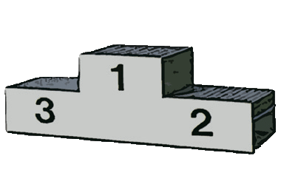
Повышение эффективности производственной деятельности
Показатели надежности электросетевого комплекса
Показатель удельной аварийности магистрального сетевого комплекса по итогам прохождения ОЗП 2012/13 гг. снизился по отношению к аналогичному показателю ОЗП 2010/11 гг. на 37,7 %
Потери при передаче электроэнергии в магистральном электросетевом комплексе по сравнению с показателем 2009 года сократились на 6 %
Недоотпуск электроэнергии потребителям из ЕНЭС за период 2009-2013 гг. составил 19,89 тыс. МВт*час, при этом недоотпуск за по итогам 2012 года сопоставим со значением 2009 года
С 2009 - 2012 гг. при росте отпуска в сеть на 41 млрд. кВт*ч, потери в сетях распределительных сетевых компаний снижены на 2,8 млрд. кВт*ч (0,43% ) или на 0,91% в сопоставимых условиях с 2009 годом с учетом возврата объемов «последней мили», исключенных в период 2010-2012гг.
Средняя длительность перерывов электроснабжения потребителей в РСК сократилась более чем в 2 раза: с 4,8 час. на технологическое нарушение в 2009 году до ожидаемых 2,15 час. в 2013 году
Надежность электросетевого комплекса за последние 5 лет
!
Технологическое присоединение
За период 2009-2013 гг. поступило 4 003 заявки на технологическое присоединение общей мощностью 125,2 тыс. МВт
За период 2009-2013 гг. заключено 1 817 договора на технологическое присоединение суммарной мощностью 51,1 тыс. МВт
В 2012 году количество «закрытых» центров питания по отношению к 2009 году на 33,2%
За период 2009-2013 гг. поступило более 1 518 тыс. заявок на технологическое присоединение общей мощностью 118,8 тыс. МВт
За период 2009-2013 гг. заключено 1 151,8 тыс. договоров на технологическое присоединение суммарной мощностью 48,7 тыс. МВт
В 2012 году количество «закрытых» центров питания по отношению к 2009 году на 7%
Развитие электротехнического производства
Техническая политика
Заключены 93 соглашения о сотрудничестве, в том числе, с 72 отечественными производителями оборудования с общим числом работников 167 886 человек
Обеспечит:
Снижение вероятности системных аварий на 30%
Снижение потерь электроэнергии на 11% к 2017 г. от существующих показателей
Сокращение площадей, занимаемых ПС, в 3-5 раз
Сокращение объемов вырубки лесов для новых ВЛ до 3 раз
Принятие статуса гарантирующего поставщика
Программа инновационного развития
Уровень сбора денежных средств на РРЭ с момента «подхвата» ГП в феврале 2013 года увеличился с 38,2% до 97,3 % в августе 2013 года при 100% оплате на ОРЭМ
Программа инновационного развития ОАО «ФСК ЕЭС» вошла в тройку лучших программ инновационного развития среди российских компаний
8

Slide 9
Повышение эффективности инвестиционной деятельности
Ввод электросетевых объектов
В 2009-2012 гг. план по вводу ЛЭП и трансформаторной мощности перевыполнен на 14,3 тыс. км, 6 тыс. МВА соответственно
При росте объема капитальных вложений в 2012 году по отношению к 2009 году на 77%, прирост объема незавершенного строительства составил 6%;
Среднегодовой темп роста финансирования составляет 13 %, при этом среднегодовой темп ввода основных средств составляет 26,6 % в денежном выражении
Снижение стоимости строительства
Удельная стоимость строительства ЛЭП в 2012 году по сравнению с 2009 годом снизилась на 14 %
Удельная стоимость строительства ПС в 2012 году по отношению к 2009 году снизилась на 14,5 %
В результате внедрения Сборника укрупненных показателей стоимости строительства (реконструкции) подстанций и линий электропередачи, утвержденного приказом от 20.09.2012 №488, планируемые затраты на строительство, начиная с 2012 года снизились на 18-30 %
Повышение прозрачности закупочной деятельности
Демонополизирована закупочная деятельность (открытость закупочных процедур за 1-е полугодие 2013 года составила 94 %).
Экономический эффект от снижения предельной цены лота в рамках исполнения поручения Президента РФ «О снижении затрат на приобретение товаров (работ, услуг) в расчете на единицу продукции не менее чем на 10 процентов в год в течение трех лет в реальном выражении в ценах 2010 года» за 2012 год составил 4,5 млрд. руб. (2,5 % от объема планируемых закупок);
Организация коммерческого учета
Удельная стоимость организации одной точки коммерческого учета в реальном выражении за 3 года снизилась на 5,6%;
Начиная с 2012 года в результате проведения работ способом «под ключ» вырос физический объем ежегодно вводимых в эксплуатацию точек коммерческого учета на 50% до 838 тыс. штук.

Slide 10
Новый подход к установлению платы за технологическое присоединение
ТЕКУЩИЕ НЕДОСТАТКИ
ПРЕДЛАГАЕМЫЕ ИЗМЕНЕНИЯ
ЭФФЕКТ
Отсутствие процедуры выбора заявителем способа расчета платы: ставка за мощность, стандартизованные ставки, индивидуальный проект
Закрепить право выбора заявителем на этапе согласования условий договора ТП (предварительная цена по стандартизированным ставкам)
Соблюдение сроков направления оферты
Заявитель принимает решение о целесообразности ТП, исходя из стоимости
Оплата развития инфраструктуры, создаваемой в целях ТП конкретных заявителей всеми потребителями услуг по передаче
Включение в плату за ТП полного объема расходов, необходимых для осуществления его присоединения к сетям
Оплата расходов на реализацию инвестиционных проектов выгодоприобретателем
Злоупотребление льготами со стороны бизнеса и отсутствие преференций социально значимым видам деятельности
Ограничение категории заявителей, имеющий право на льготу в оплате ТП:
по кругу лиц (социальная значимость);
количеству раз использования (1 раз);
объектам для присоединения (ТП/РП)
Уменьшение объема выпадающих доходов от предоставления льгот
Поддержка социально значимых видов деятельности
Разнонаправленные принципы установления ставок по оплате ТП в разных регионах для разных сетевых компаний
Установление единых принципов оплаты за ТП в регионе для всех действующих компаний на основе единых стандартизированных тарифных ставок
Повышение прозрачности ценообразования ТП
Переход к оплате за фактически необходимый объем сетевого строительства
Отсутствие возможности использования тарифных и нетарифных источников финансирования
Оплата расходов на ТП крупных заявителей в рамках долгосрочного индивидуального тарифа на передачу электрической энергии
Финансовая заинтересованность заявителя в использовании мощности, заявленной при ТП

Slide 11
Предлагаемые изменения нормативной правовой базы по технологическому присоединению
Мероприятия
Содержание изменений
Ожидаемый результат
СРОК
Пересмотр принципов предоставления льгот по ТП
35-ФЗ | Ограничение количества льготников: 1 раз 1 лицу в 1 субъекте РФ 1 собственнику участка только к трансформаторной ПС или РП Плата в 550 руб. - только малоимущим и многодетных Оплата в размере другим льготникам в размере ставки C1 за организационные мероприятия (≈3000 руб. за кВт) Льгота не предоставляется: в многоквартирных домах при аренде земельного участка менее года или имеющим неопределенный срок
ПП 1178
ПП 861
Снижение тарифов на услуги по передаче электроэнергии
Сокращение необоснованных затрат в составе инвестиционных программ
12.2013
Включение в плату за ТП полного объема расходов
35-ФЗ | Расходы на развитие сети, необходимые для обеспечения ТП (в том числе по мероприятиям на объектах 3-х лиц), включаются в плату за ТП При расторжении Договора (отказе в его заключении) Заявитель возмещает все фактически понесенные расходы сетевой организации Оплата заявителем стоимости ТП с учетом налога на прибыль
ПП 1178
ПП 861
Повышение ответственности потребителей за излишне заказываемую мощность
12.2013
Единая плата за ТП в регионе
35-ФЗ | Единый тариф в одном субъекте РФ для всех действующий сетевых организаций Формирование платы за ТП на основе формулы по стандартизированным тарифным ставкам (СТС) с учетом регионального коэффициента ТП от 670 до 5 МВт может быть как по СТС, так и индивидуальным проектом ТП более 5 МВт только индивидуальный проект
ПП 1178
ПП 861
МУ
Повышение прозрачности тарифообразования
Возможность оперативного формирования стоимости ТП
08.2014
Индивидуальные долгосрочные тарифные решения
ПП 1178 | Во исполнение поручения Президента РФ В.В. Путина (Пр-2192 от 27.08.2013) Перенос инвестиционной нагрузки по отдельным инвестиционным проектам на конкретного выгодоприобретателя такого проекта через тарифное решение
ПП 861
Уменьшение потребности в собственных средствах
Сетевой компании
Повышение доступности энергетической инфраструктуры
12.2013

Slide 12
Виды действующих льгот на услуги по технологическому присоединению и их влияние на тариф на услуги по передаче
Развитие существующей инфраструктуры за счет сетей
 | 1. | Абзац 4 пункта 2 статьи 23.2 ФЗ от 26.03.2003 №35-ФЗ «Об электроэнергетике»
 | 2. | Абзац 2 пункта 87 Основ ценообразования, утв. ПП РФ от 29.12.2011 №1178
 | 3. | Абзац 3 пункта 17 Правил ТП, утв. ПП РФ от 27.12.2004 №861
 | 4. | Пункт 12 Методических указаний по определению размера платы за ТП, утв. Приказом ФСТ России от 11.09.2012 №209-э/1
ТП до 15 кВт – 550 руб.
 | 1. | Абзац 7 пункта 87 Основ ценообразования, утв. ПП РФ от 29.12.2011 №1178
 | 2. | Абзац 1 пункта 17 Правил ТП, утв. ПП РФ от 27.12.2004 №861
 | 3. | Пункт 18 Методических указаний по определению размера платы за ТП, утв. Приказом ФСТ России от 11.09.2012 №209-э/1
Рассрочка платежа от 15 кВт до 150 кВт
 | 1. | Абзац 9 пункта 87 Основ ценообразования, утв. ПП РФ от 29.12.2011 №1178
 | 2. | Абзац 2 пункта 17 Правил ТП, утв. ПП РФ от 27.12.2004 №861
Предоставление льгот по оплате ТП приводит к увеличению выпадающих доходов от оказания услуги
Реконструкция для ТП
3 млрд. рублей – 2012 г.
9,9 млрд. рублей – 2012 г.
13,8 млрд. рублей – 2013 г.
0,1 млрд. рублей – 2012 г.
0,3 млрд. рублей – 2013 г.
Введено Федеральным законом от 04.11.2007 N 250-ФЗ с оговоркой, что срок действия с 1 января 2011
Регулятор не вправе отказать в установлении платы за ТП по индивидуальному проекту по причине отсутствия включения объектов электросетевого хозяйства в инвестиционные программы сетевой организации
(письмо ФАС России от о14 декабря 2011 г. N АГ/46581 )
Введено в Правила ТП ПП РФ от 14.02.2009 №118
Ограничение по расстоянию от границ участка заявителя до сетевых объектов соответствующего класса:
300 м в городе
500 м в сельской местности
С учетом ранее присоединенной мощности
Введено в Правила ТП ПП РФ от 14.02.2009 №118 – до 100 кВт для субъектов малого и среднего предпринимательства, увеличено
ПП РФ от 05.10.2012 №1015 –
до 150 кВ
Беспроцентная рассрочка платежа в размере 95 % платы за ТП с условием ежеквартального внесения равными долями с даты подписания акта ТП
Отсутствие учета налога на прибыль в плате ТП
6,9 млрд. рублей – 2013 г.

Slide 13
Льготное технологическое присоединение
Законопроект №272867-6 во исп. Пункта 19 Дорожной карты «Повышение доступности энергетической инфраструктуры» (на рассмотрении в ГосДуме) устанавливает снижение платы за счет
исключения инвестиционной составляющей для ТП до 150 кВт:
с 01.07.2015 г на 50% , а с 01.07.2017 – полностью
Тариф на передачу электроэнергии как
источник возмещения
не работает
Необходимо скорректировать законопроект № 272867-6 о переносе инвестиционной составляющей в тариф на передачу
ожидаемые выпадающие доходы от ТП по итогам 2013 года составят 14,2 млрд. руб., что в 3,9 раза превышает объем денежных средств, учтенных при регулировании (3,6 млрд. руб.), и составляет 5% от собственной НВВ
исключение инвестиционной составляющей из платы за ТП до 150кВт (законопроект №272867-6) дополнительно нагрузит тариф на передачу электрической энергии на 2,8 млрд. руб. с 01.07.2015 и
на 5,6 млрд. руб. с 01.07.2017
недополученный доход (разница между фактически сложившимися расходами и расходами, учтенными при тарифном регулировании) от предоставления льгот составит:
в 2013 году – 4%, в 2015 году – 5 %, в 2017 году – 6% от собственной НВВ

Slide 14
Переход к оплате сетевых услуг по фактической мощности с учетом платы за резерв
Предлагаемые изменения в НПА
Ожидаемый результат
Для новых потребителей, максимальная мощность которых не менее 150 кВт, 100% оплата максимальной мощности в течение 5 лет после завершения ТП, с 5-летним мораторием на ее уменьшение по инициативе потребителя
Снижение потенциала роста перекрёстного субсидирования
Позволит обеспечить получение сетевыми организациями в полном объеме необходимой валовой выручки
Возможность привлечь нетарифные источники финансирования инвестпрограмм в части доступности электроэнергетической инфраструктуры, надежности и качества энергоснабжения потребителей
Признать услуги по передаче электроэнергии как деятельность не только по передаче , но по поддержанию сетевой мощности, обеспечивающей необходимую величину резервируемой максимальной мощности потребителя
Наделить Правительство РФ полномочиями по установлению критериев и порядка отнесения субъектов электроэнергетики и потребителей к кругу лиц, в отношении которых сетевая организация осуществляет действия по поддержанию резервируемой максимальной мощности, а также порядка ее оплаты
В отношении потребителей, максимальная мощность которых не менее 670 кВт (с поэтапным снижением до 15 кВт), применение штрафных санкций за неиспользование зарезервированной сетевой мощности
Доход, полученный в виде штрафов, не включается в НВВ сетевой организации, и используется как нетарифный источник мероприятий по повышению доступности, качества и надежности электроснабжения
Обеспечение баланса интересов поставщиков и потребителей электроэнергии
Итого

Slide 15
Предложения по первоочередным мероприятиям
Ввести плату за резерв или оплату потребителем максимальной мощности, заявленной при ТП
Сохранить принципы тарифного регулирования и оплаты услуг ФСК по заявленной мощности
Установить индивидуальные тарифы для крупных потребителей
Сократить количества льготников при ТП
Включить в плату за ТП все расходы, связанные с подключением потребителей, с учетом ограничения роста тарифов на передачу
Использовать альтернативные нетарифные источники финансирования
Новые принципы тарифного регулирования
Продлить действие договоров «последней мили» в критичных регионах с введением нового уровня напряжения ВН1 для потребителей, присоединенных к ЕНЭС
Осуществить перерегулирование ТСО с НВВ более 500 млн. рублей на основании бенчмаркинга
Обеспечить рост тарифов с 01.01.2014 до 7% по регионам с ПМ
Исключить из котлового тарифа моносети
Решение вопроса «последней мили»

Slide 16
Спасибо за внимание!
Notes:
16

